Slide 1
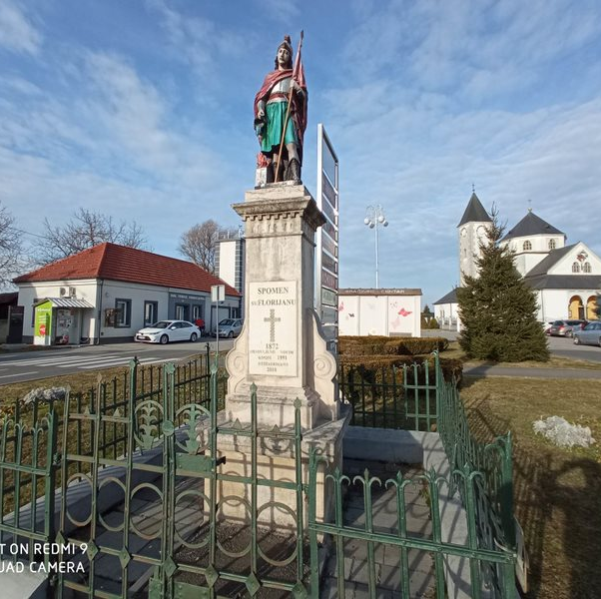
Povijesne činjenice i naziv sela Sračinec
Povijesno-etnografska grupa škole, školska godina 2021./2022.

Slide 2
Prapovijest
na prostoru samog sela Sračinec nije pronađeno ništa vezano uz prapovijest, ali je na području općine u selu Svibovec Podravski pronađen fragment kamene sjekire iz bakrenog doba

Slide 3
Stari vijek
na mjestu današnjeg sela prolazila je u rimsko doba cesta koja je povezivala važna rimska odredišta, išla je od Osijeka sve do Ptuja i dalje prema Ljubljani
susjedno selo Petrijanec poznato je kao Aqua Viva gdje je bila rimska postaja, pa sa sigurnošću možemo reći da se područjem Sračinca prolazilo u rimsko doba

Slide 4
Srednji vijek
selo Sračinec nije postojalo u srednjem vijeku
prema povijesnim dokumentima vidljivo je da je to bio posjed grada Varaždina odnosno zemljište uz rijeku Dravu koje se postepeno krčilo od šume
prema povelji Andrije II. iz 1209. godine kojom se dodjeljuju prava Varaždinu kao slobodnom kraljevskom gradu vidljivo je da je područje Sračinca pripadalo gradu Varaždinu

Slide 5
Novi vijek
pisani povijesni izvori donose nam podatke o naseljima Sračinec i Svibovec Podravski tek za 16. stoljeće
u to vrijeme u Sračincu naseljeni su novi kmetovi uz napomenu da su pripadali vlastelinu
Sračinec se u popisima poreza prvi puta spominje 1543. godine kao posjed varaždinske utvrde i tako ostaje do 1566. godine kad se opisuje kao novopodignuti posjed grada Varaždina
1522. godine Turci su provalili u Hrvatsku dva puta, a 1.10. su se ulogorili u selu Biškupec kod Varaždina od kuda su poduzimali pljačkaške pohode u kojima su stradala sela u blizini Varaždina

Slide 6
Novi vijek
turska pustošenja su se odrazila na smanjenu naplatu propisanog poreza već iduće godine, a u popisu popaljenih sela sabirači poreza 1533. godine navode sela Čeperlinec, Kneginec, Sračinec, Biškupec, Obreš, Velkovec, Vidovec, Budislavec, Trnovec, Beretinec, Zamlača, Gojanec i Nedeljanec
te je godine u spaljenom Sračincu u popisu dimova za kraljevski porez od 1 forinta po dimu popisan samo jedan dim, a zabilježeno je da je u Sračincu koji je pripadao varaždinskoj tvrđi ostao samo jedan kmet
vlasnik varaždinske tvrđe tj. današnjeg starog grada bio je Ivan Ungnad
kasnije područje Sračinca dolazi u vlasništvo grada i nije više u posjedu utvrde

Slide 7
u popisu kraljevskog poreza za 1596. godinu povjesničari su procijenili da je u Sračincu živjelo 42 kmeta
prema procjenama dr. Nevena Budaka Sračinec je 1598. godine imao 36 kmetova, 3 kmetice, ukupno 14 obitelji
iz zapisa je vidljivo da su seljaci morali darivati članove gradske uprave novcem, kruhom, kopunima, te vozovima drva
valpot je bio zadužen da za vlastelina nadzire izvršavanje obaveze kmetova i ubiranje poreza
paškal Cvekan navodi da prema kanonskim vizitacijama iz 1649. godine župi svetog Nikole iz Varaždina pripadaju kapele Svetog Lovre u Starom gradu, Presvetog Trojstva u Miličkoj ulici, Sveti Mihovil na varaždinskom groblju, Sveti Mihovil u Sračincu i Sveti Benedikt u Svibovcu

Slide 8
Novi vijek
Urbari Marije Terezije nam govore da je 1774. godine selo Sračinec prije urbarijalnog uređenja imalo ukupno 87 domaćinstva i bilo najveće selo u posjedu grada Varaždina
osim kmetova u selu su živjeli i željari (najamni radnici)
kmetovi su imali obvezu 12 dana tlake sa stokom ili kao težaci i tlaku devetine također sa stokom

Slide 9
najpoznatiji Srakar u povijesti je Jakov Verček koji je 25.04.1776. godine svojom nepažnjom zapalio Varaždin, izazvao je požar koji je imao katastrofalne posljedice za Varaždin
postoji više legenda koje govore o tome kako je Verček zapalio Varaždin, a Rudolf Horvat navodi da je zapisano da je bio kažnjen sa 12 udaraca batinom na glavnom gradskom trgu u Varaždinu i isto toliko u Sračincu
u požaru je stradalo 385 kuća, a ban Nadasdy se preselio u Zagreb kuda je preseljeno i Hrvatsko kraljevsko vijeće koje je 1767. u Varaždinu osnovala Marija Terezija

Slide 10
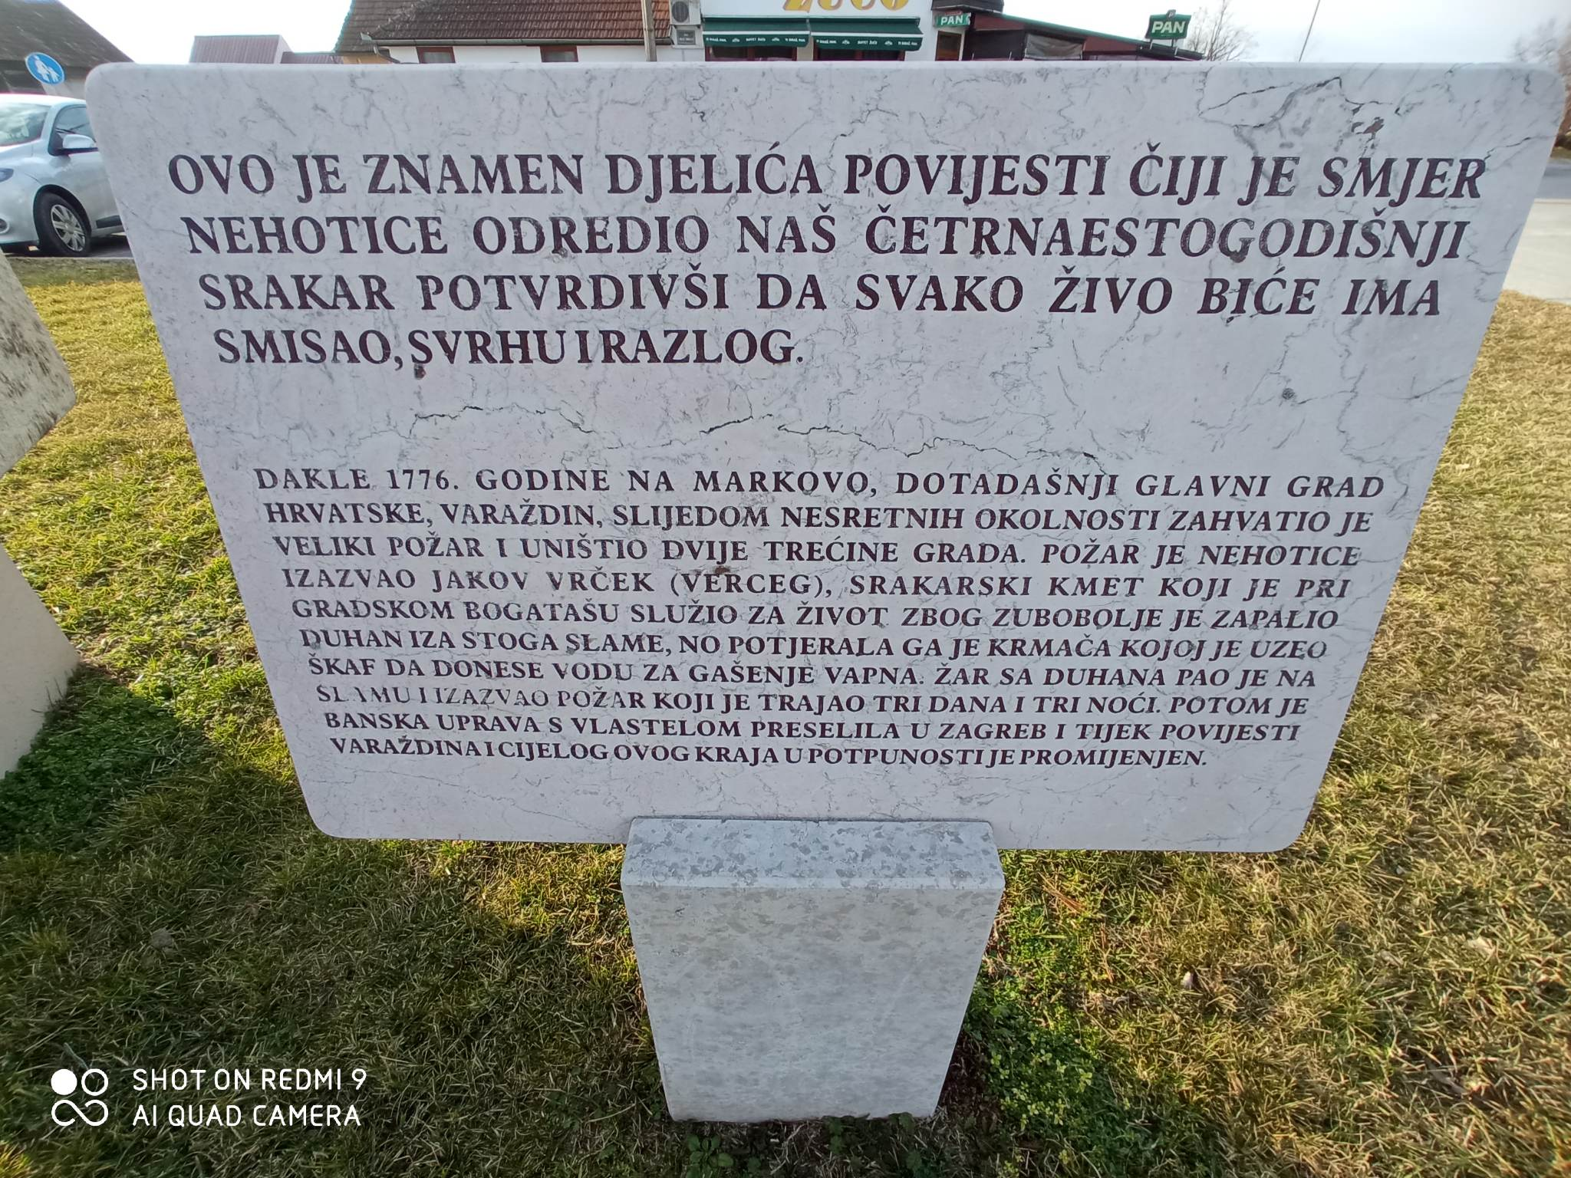

Slide 11
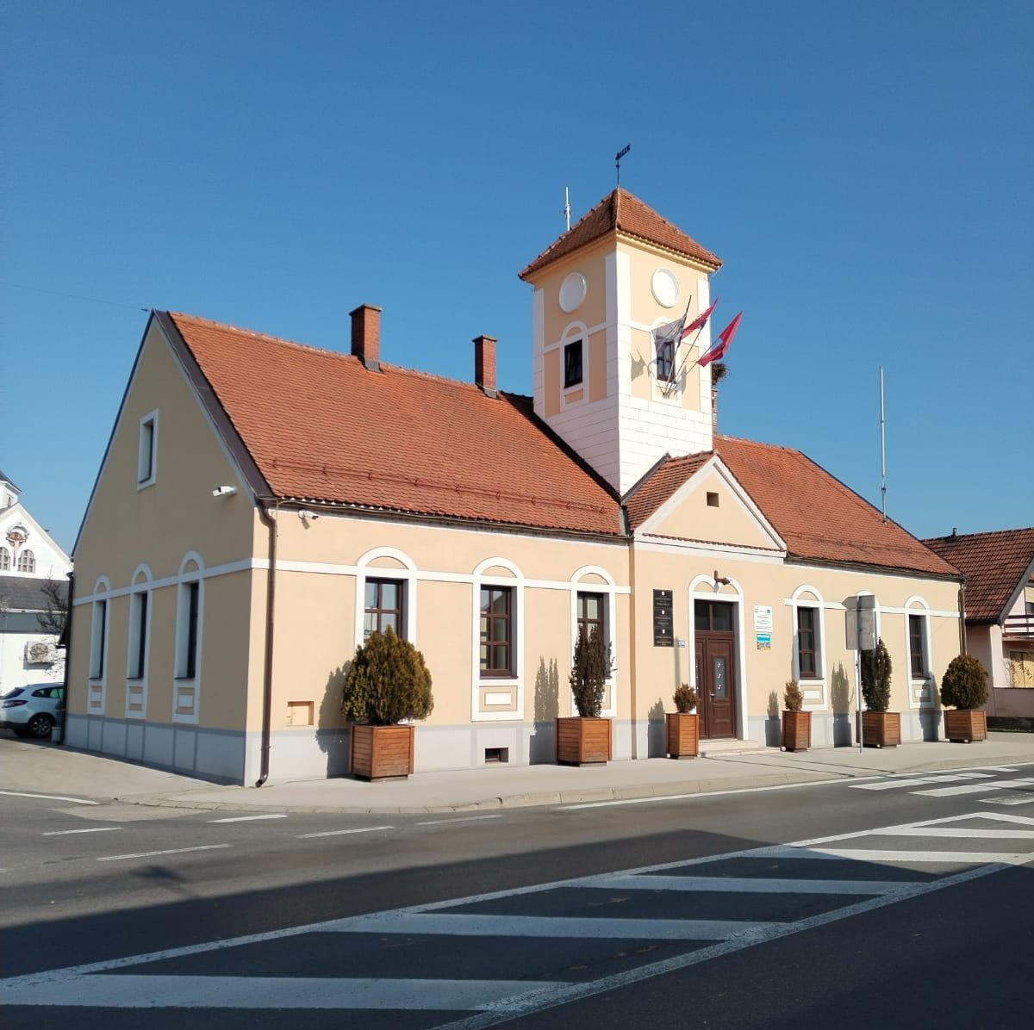
1868. godine otvorena je škola u Sračincu

Slide 12
učitelj Pajo Wolfi u spomenici škole u Sračincu potkraj 19. stoljeća navodi da pravi postanak sela nije pravo poznat te se pogovara da je grad, kao gospodar dao svojim kmetovima zemljišta na kojih si posagrdiše kuća i gospodarska stanja
učitelj navodi da su osim kmetskih obveza Srakari trebali i noću gradom stražariti i čuvati grad

Slide 13
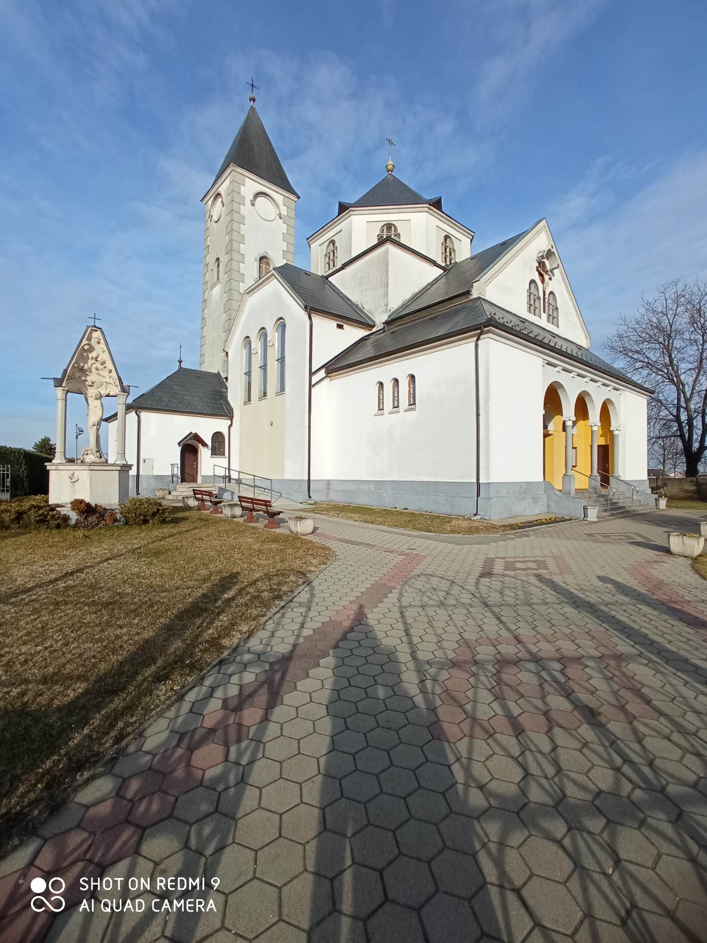
Prvi svjetski rat
nalazimo samo podatak da su sa crkve skinuta zvona za topove
1925. sagrađena je današnja crkva Svetog Mihaela u Sračincu koja je dobila naziv po svecu zaštitniku Sračinca

Slide 14
Suvremeno doba
Drugi svjetski rat
kazivanja mještana govore da su mladići iz sela u vrijeme Drugog svjetskog rata nosili tri vrste uniformi, njemačke, ustaške i domobranske
jedan dio mladića se sakrivao od prisilne mobilizacije po okolnim šumama, a neki od njih su se kasnije priključili partizanima
nakon što je u ožujku 1942. godine formirana Kalnička partizanska četa, preko Florijana Bobića i Gabrijela Santo u partizane odlaze pojedinci iz obitelji Kuhar, Drožđek, Strelec, Črnila, Krsnik i Melinček
najviše pozicionirani Srakar tijekom Drugoga svjetskog rata bio je Mate Melinček, koji se tijekom naukovanja upoznao s antifašističkim pokretom kojem se priključio već 1941. godine

Slide 16
obiteljska kuća njegovih roditelja je tijekom rata služila kao baza za brojne partijske aktivnosti te su u više navrata bili hapšeni i zatvarani
Mate Melinček je postao komandant 4. bataljuna brigade Matija Gubec te je sudjelovao u borbama po Hrvatskom zagorju, na Kalniku i u Podravini
poginuo je 1944. kod Velike Črešnjevice u borbi s ustašama
zabilježeno je da je tijekom Drugog svjetskog rata od 1941. do 1945. s područja općine Sračinec poginulo šezdesetak mještana, od toga 12 partizana, a ostali su bili u sastavu vojski NDH
same ratne operacije se nisu vodile na području Sračinca, ali se stariji stanovnici sjećaju straha od preleta njemačkih „štuka”

Slide 17
zabilježeno je da su mještani morali ugostiti razne vojske, na primjer, njemačku za koju navode da su vojnici bili kulturni i da su se dobro odnosili prema stanovništvu za razliku od ustaša koji su bili glasni i nekulturni
u vrijeme kada su u svojim kućama morali ugostiti vojsku stanovnici su spavali po sjenicima i štalama
čitavo vrijeme rata su radili mlinovi i obrađivala su se polja
pamti se događaj u kojem je ranjena jedan mještanka Terezija Banfić, a ranjena je tako što su se dva aviona sukobila iznad sela, partizanski i njemački avion
vraćajući se prema Njemačkoj avioni su bacali rezervoare koje su stanovnici skupljali nadajući se da će pronaći nešto odbačenog goriva
kroz Sračinec je prolazila kolona smrti poznata kao Križni put i tog događaja su se sjećali stariji stanovnici, a očuvala se i priča o mladoj partizanki iz Sračinca koja je pomogla domaćim ljudima da pobjegnu sa stadiona u Varaždinu gdje su sudionici Križnog puta čekali kako bi drugi dan krenuli prema Bjelovaru

Slide 19
- 1948. sagrađena je nova škola u Sračincu

Slide 20
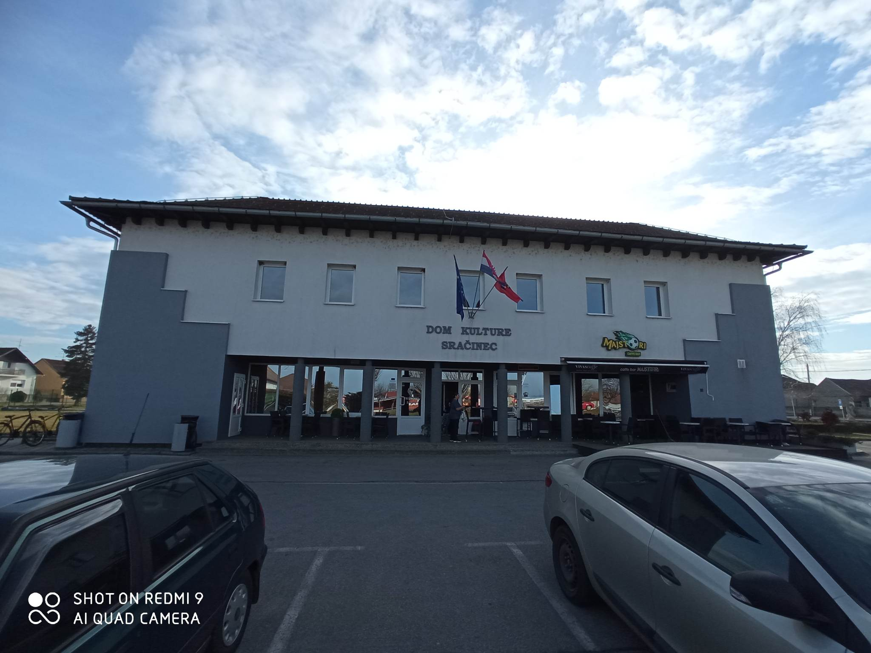
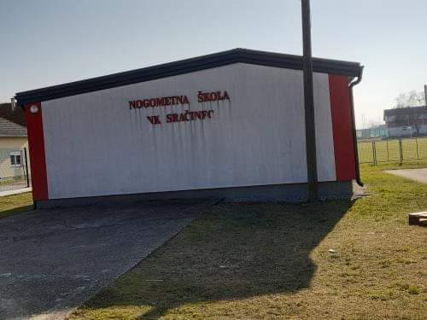
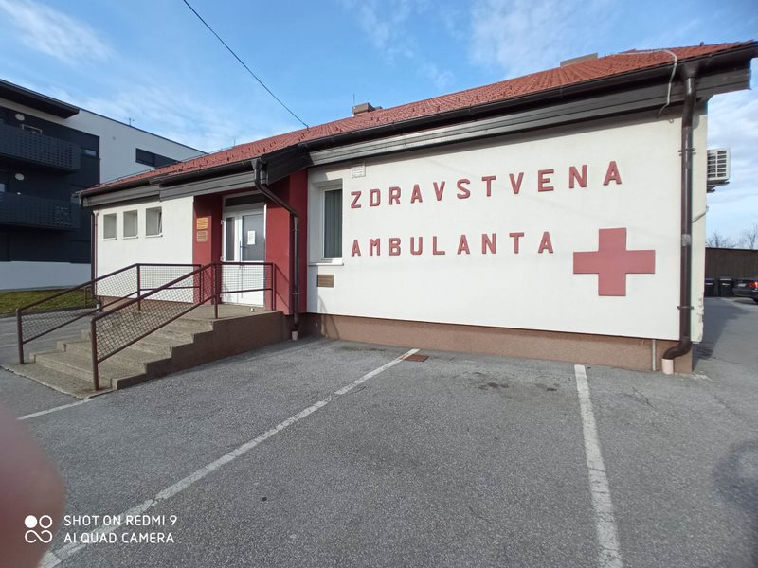
Nogometni stadion
Dom kulture
Ambulanta
20. stoljeće

Slide 21
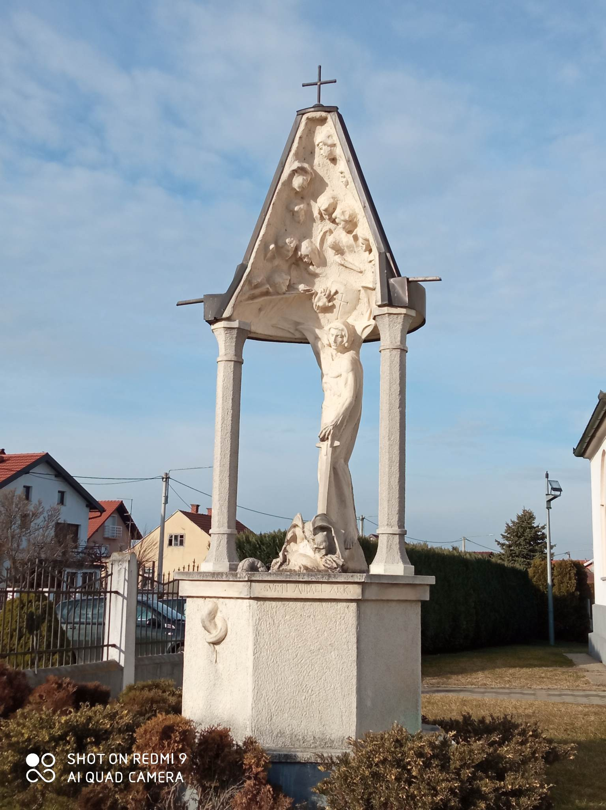
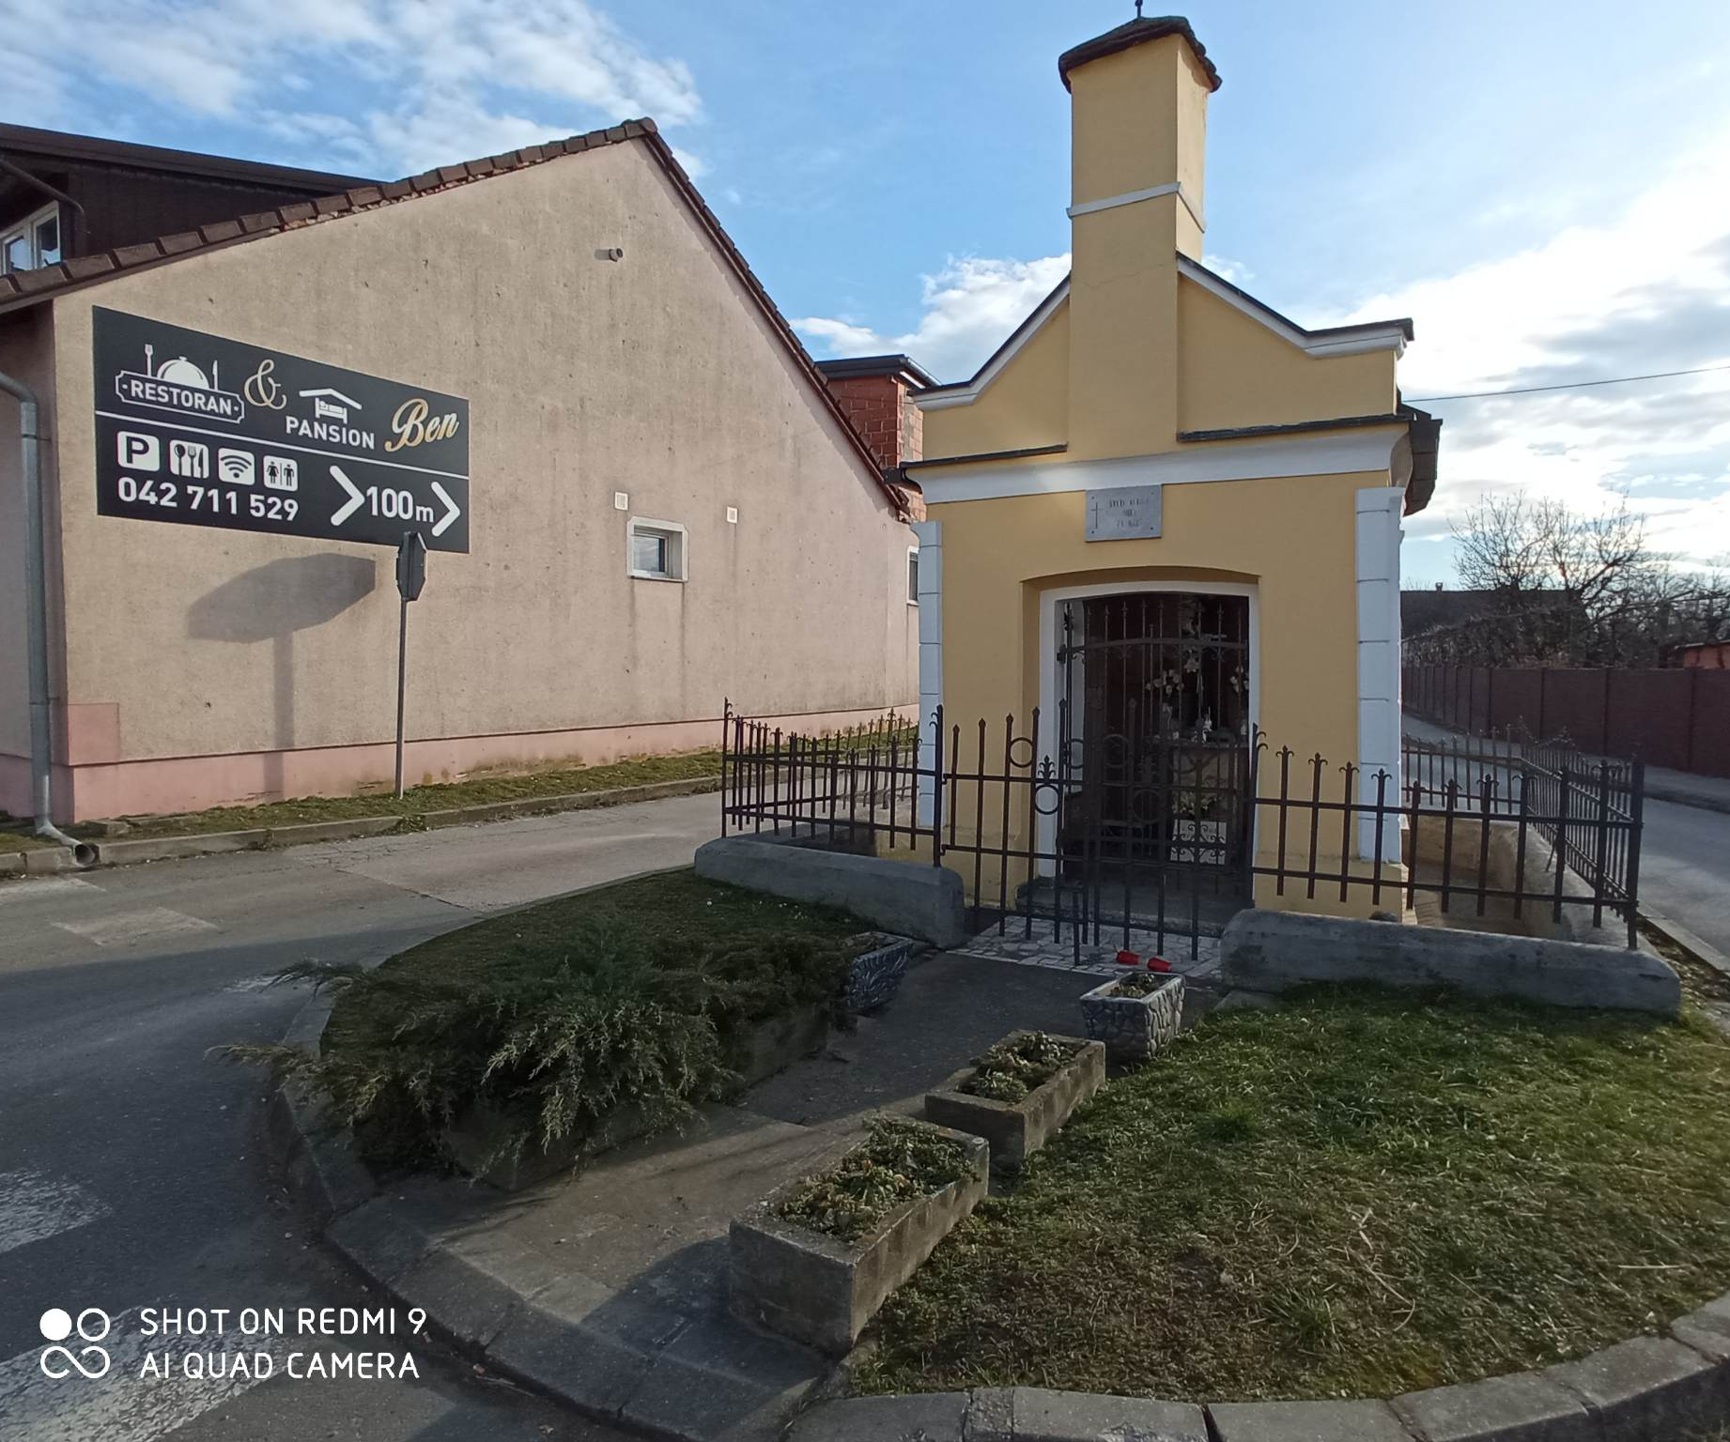
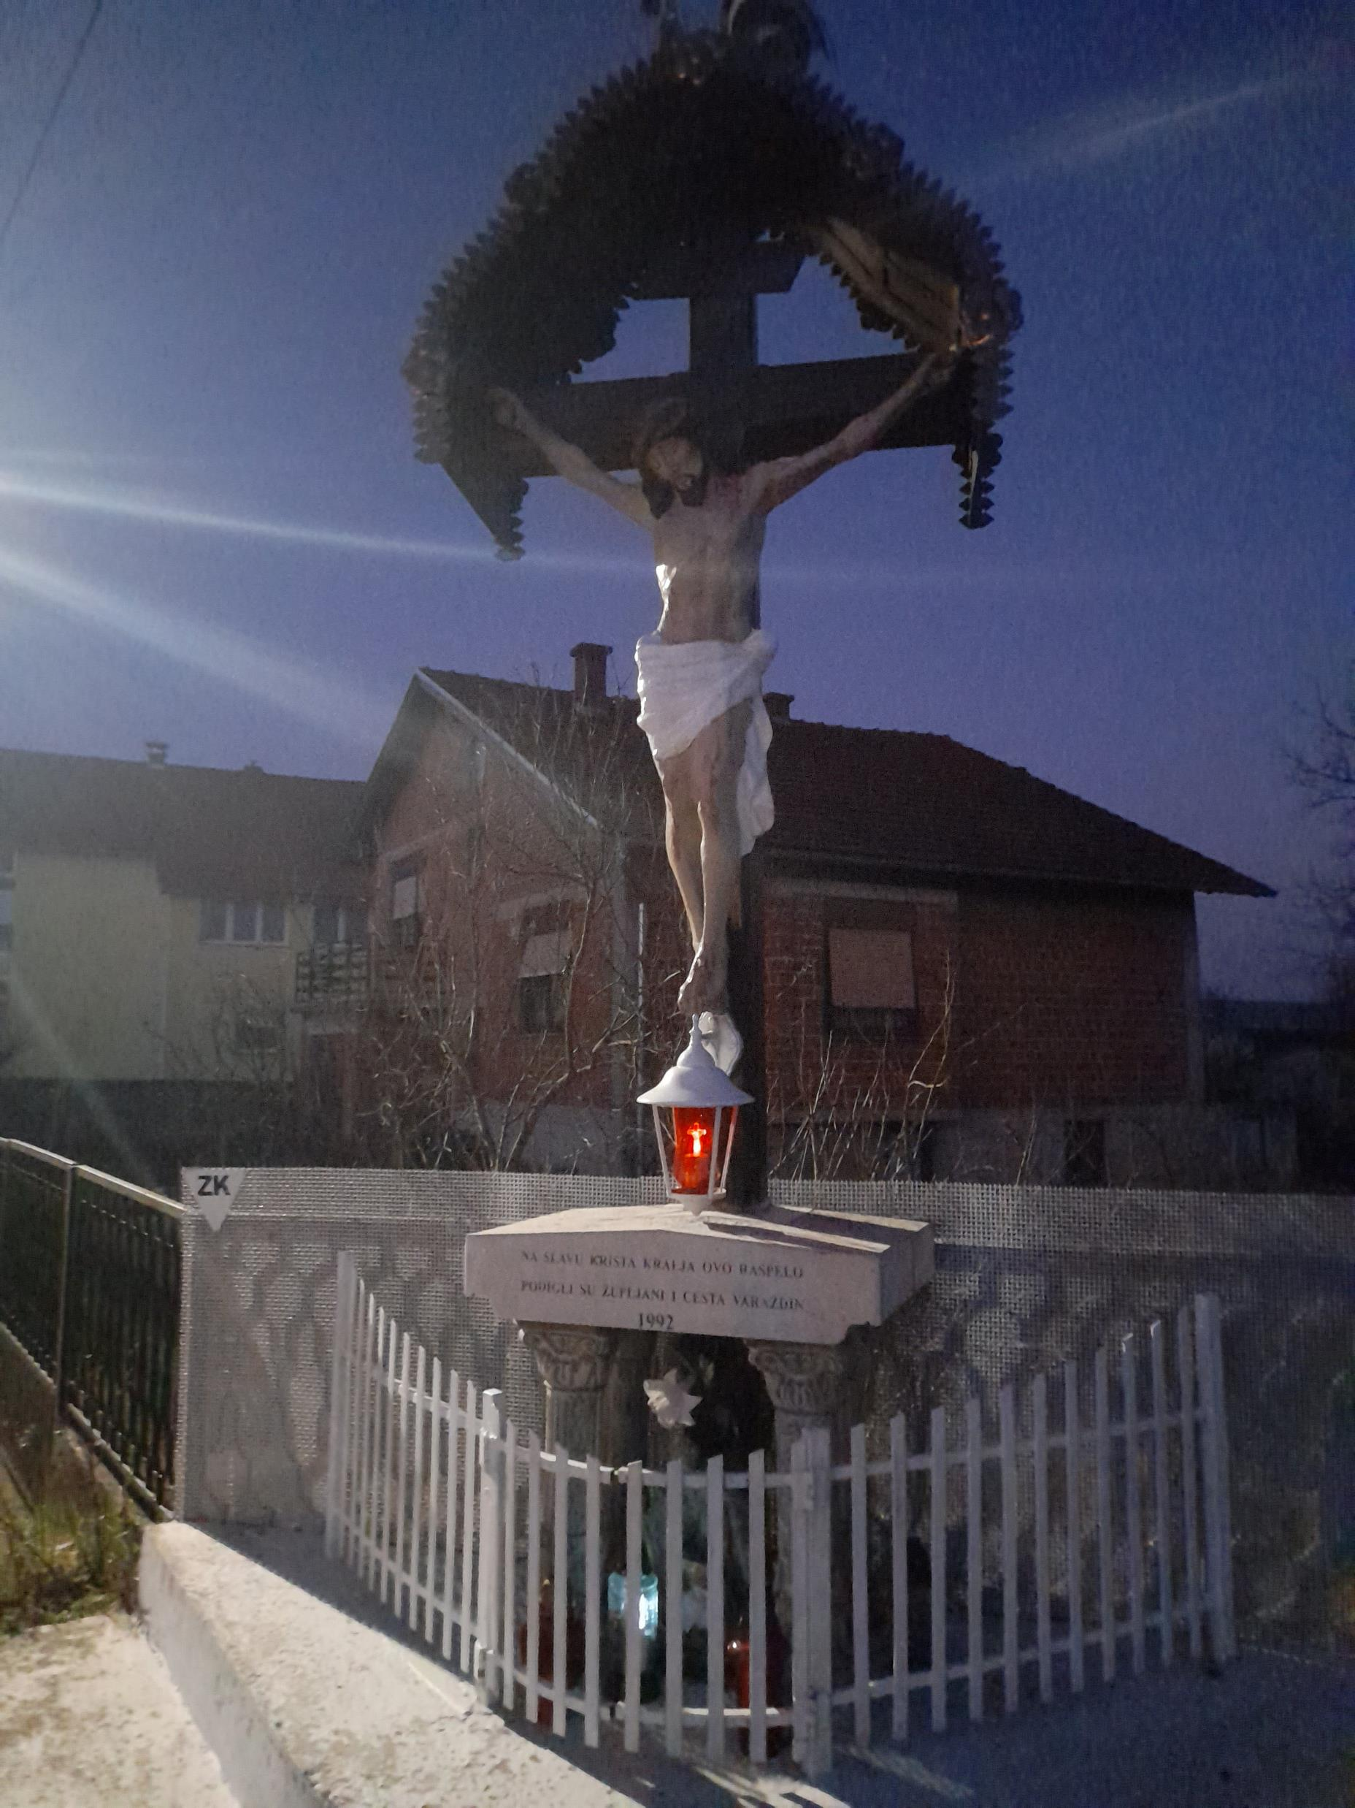
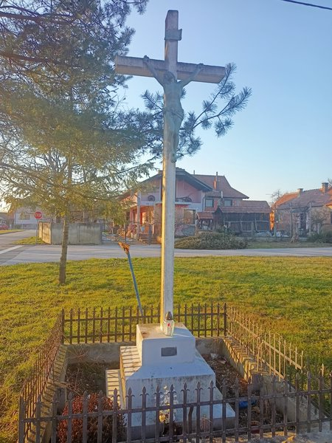

Slide 22
Domovinski rat
početkom Domovinskog rata postojala je opasnost za stanovnike Sračinca i susjednog Svibovca Podravskog da u slučaju bombardiranja hidrocentrale na rijeci Dravi dođe do velikih poplava i time se poplave navedena sela
prijetnju su predstavljale i cijevi usmjerene prema selu Sračinec iz vojarne u Optujskoj ulici u Varaždinu, gdje je bio smješten 32. varaždinski korpus JNA
u Sračincu je bilo sjedište bataljuna Sračinec formiranog od odreda Narodne zaštite, krizni stožer je bio u podrumu stare škole, a Srakari su se dobro organizirali i pod oružjem su imali u kasno ljeto 1991. petstotinjak mještana i svu potrebnu logistiku
osiguravali su put iz Varaždina prema Petrijancu i Cestici
u Domovinskom ratu sudjelovali su mnogobrojni dobrovoljci ovog kraja pa tako i mještani Sračinca, petorica su poginula iz Općine Sračinec, troje iz Sračinca i dvoje iz Svibovca Podravskog

Slide 23
Spomenik braniteljima poginulim u Domovinskom ratu

Slide 24
O nazivu sela Sračinec
u novovjekovnim dokumentima, uglavnom popisima poreza nalaze se različiti zapisi imena Sračinec
Srachyncz, Zrachyncz, Szrachinez, Zrachincz, Szrachinecz
kod starijih stanovnika se može čuti da govore u množini, pa se tako zna čuti „Idem u Sračince”
legenda koja se prenosila usmenom predajom o nastanku imena
jedna od legendi je da su u blizini sela živjeli redovnici – srakari koji su dobili naziv po odjeći koja je nalikovala svraki tj. sraki
povjesničari smatraju da to nije točno jer nema nikakvih povijesnih izvora koji bi govorili o životu redovnika na prostoru sela Sračinec odnosno u njegovoj blizini

Slide 25
pod upitnikom je da li su to možda Ivanovci koji žive na ivanečkom području
u knjizi „Povijest Hrvata” Vjekoslava Klaića nalazi se naziv srakar za redovnika cistericita iz 13. stoljeća, zato što je narod te redovnike nazivao srakari zbog crnobijelog odijela, a nosili su bijeli habit i crni škapular tj. plašt

Slide 26
jedna od ideja je da su Srakari nastali od naziva za redovnike pavline koji su nosili sličnu odjeću cistercitima iz 13. stoljeća (T. Đurić)
jedna od ideja je i da su stanovnici Sračinca dobili naziv po prezimenu Srakar koje se spominje u Bosni i Hercegovini, a ideja polazi od toga da su bježeći pred Turcima došli i do ovog područja i tu se naselili, tj. da su kmetovi tog prezimena naseljeni na području vlastelinstva varaždinske tvrđe
prezime Srakar inače postoji u Sloveniji u okolici Ljubljane
Miroslav Krleža u knjizi Balade Petrice Kerempuha spominje naziv srakar za čovjeka koji je sam svoj ugled zaprljao
povjesničar Rudolf Horvat je u knjizi Povijest Varaždina zapisao da su neki Varaždinci pokušali 1912. godine promijeniti ime selu Sračinec u Mihaljevec prema crkvi Svetog Mihaela, ali je pokušaj propao

Slide 27
Zaključak
područjem na kojem je danas Sračinec se putovalo u rimsko doba
to je područje bilo u posjedu varaždinske utvrde
kasnije područje postaje vlasništvo grada
u selu nikada nije bilo plemstva, već su tu živjeli kmetovi i najamni radnici
prema povijesnim izvorima selo je postojalo već u 16. stoljeću
proživljavalo je sve ratove i događaje koji su obilježili povijest ovog kraja
spomenici vremena nas vraćaju u prošlost i traže od nas da se zapitamo zašto su tu, potiču na razmišljanja o jednom povijesnom kontinuitetu i svjedočenju prošlosti u sadašnjosti
istraživanje nas je potaknulo na nove planove i rad u budućnosti

Slide 28
Literatura:
Prva monografija općine Sračinec, grupa autora, V. Gran (povijesni dio), Sračinec, 2012.
Rudolf Horvat:”Povijest grada Varaždina”, HAZU, Varaždin, 1993.
Spomenica 1868. – 1993. , OŠ Sračinec, 1993.
Hrvatska enciklopedija, www.enciklopedija.hr
Fotografije učenika Povijesno – etnografske škole OŠ Sračinec

Slide 29
21. stoljeće Park velika graba

